Slide 1
CHÀO MỪNG QUÝ THẦY CÔ
VỀ DỰ GIỜ LỚP 5B
TRƯỜNG TH TÂY SƠN
Giáo viên: NGUYỄN THỊ MINH

Slide 2
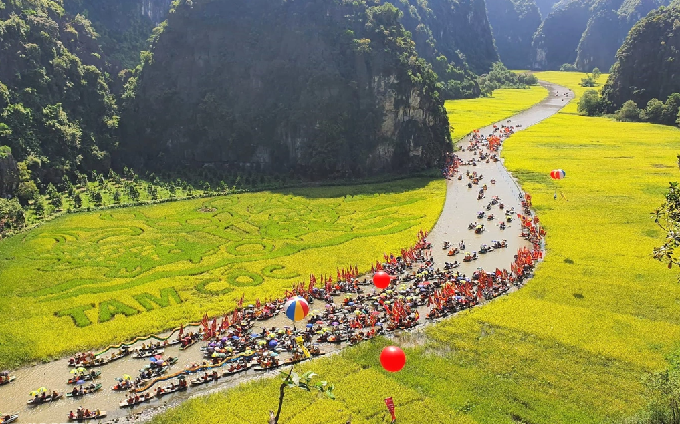
GIÁO DỤC ĐỊA PHƯƠNG TỈNH NINH BÌNH
LỚP 5

Slide 3
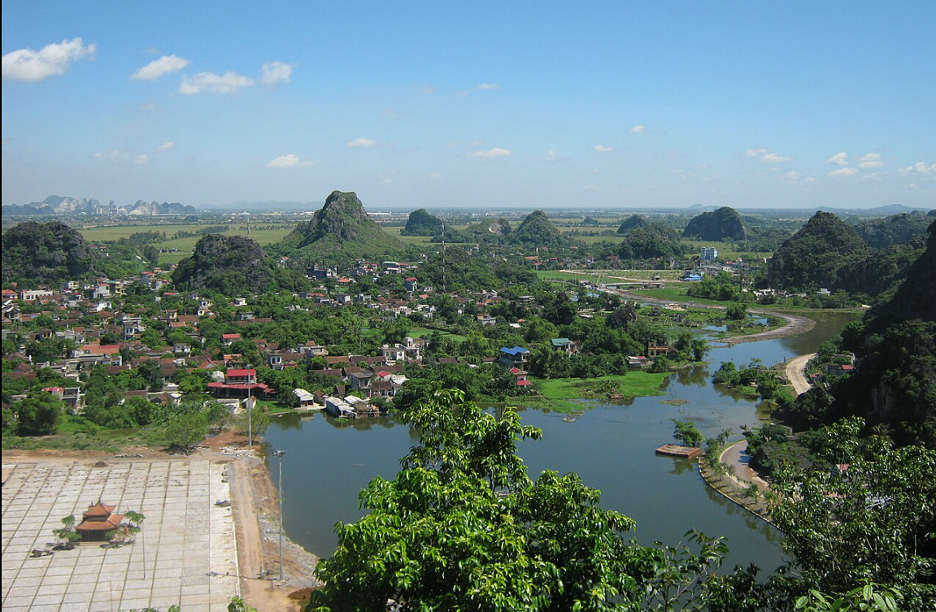
GIÁO DỤC ĐỊA PHƯƠNG TỈNH NINH BÌNH
LỚP 5
.
CỐ ĐÔ HOA LƯ
CHỦ ĐỀ 1

Slide 4
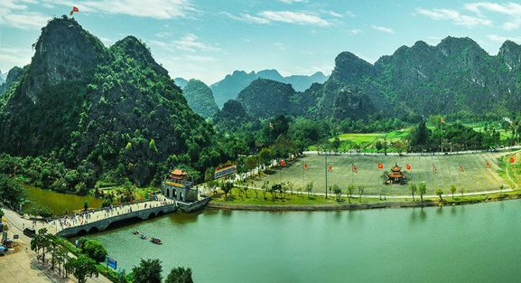
Trò chơi ô chữ
Một câu có 4 chữ nói về dấu tich lịch sử của Ninh Bình
N
Ô
O
Ư

Slide 5
Trò chơi ô chữ
Một câu có 4 chữ nói về dấu tich lịch sử của Ninh Bình
K
I
N
H
Đ
Ô
H
O
A
L
Ư

Slide 6
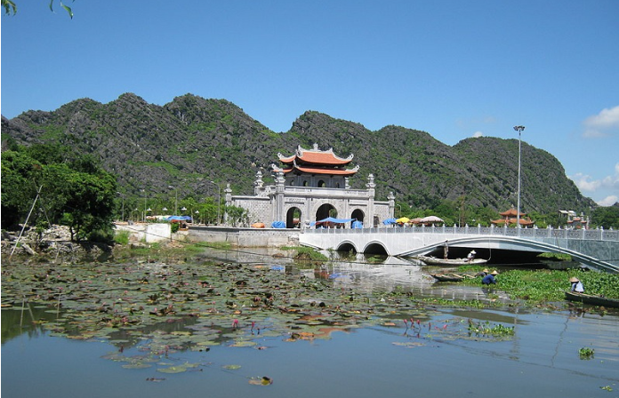
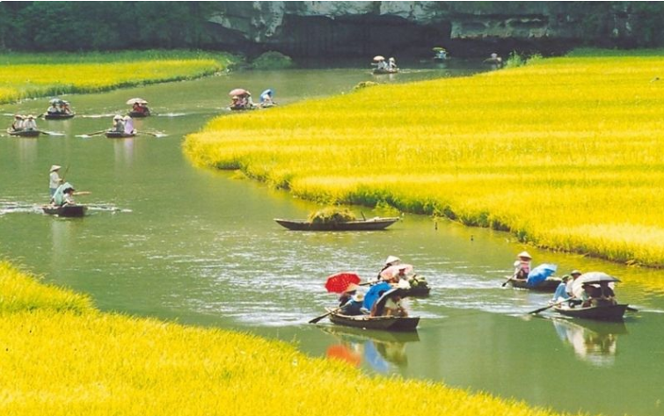
Quê hương Ninh Bình có rất nhiều di tích lịch sử - văn hóa gắn với các danh nhân, các địa điểm xảy ra các sự kiện lịch sử quan trọng của quê hương Ninh Bình

Slide 7
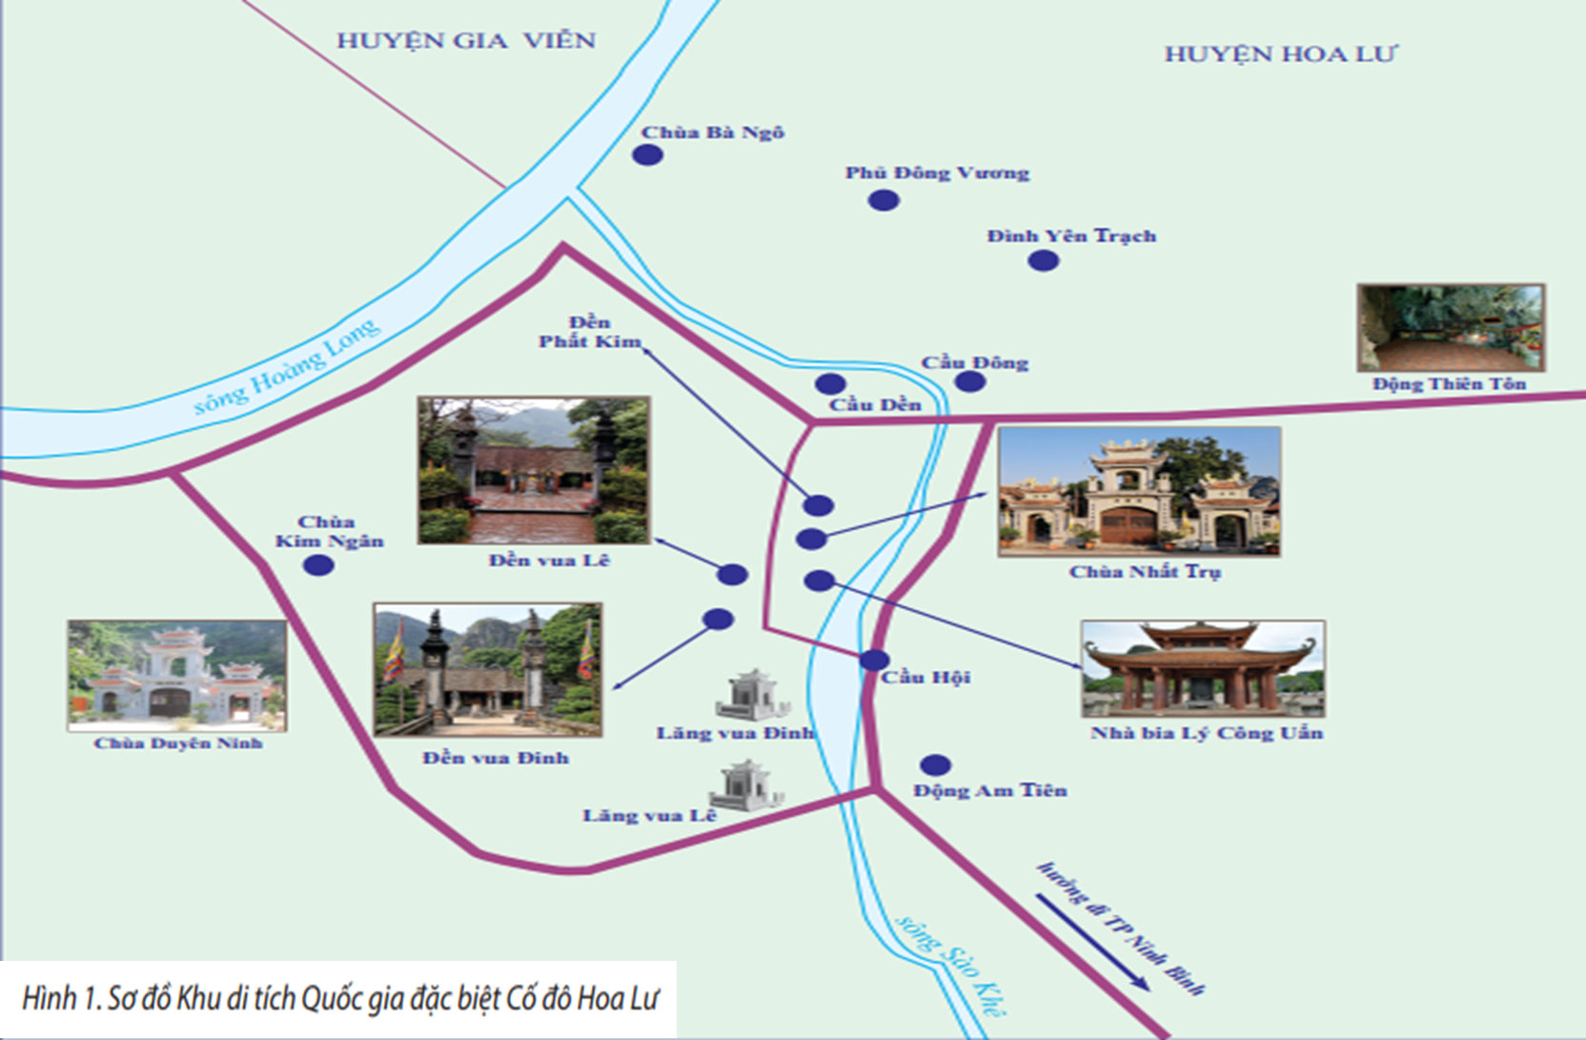

Slide 8
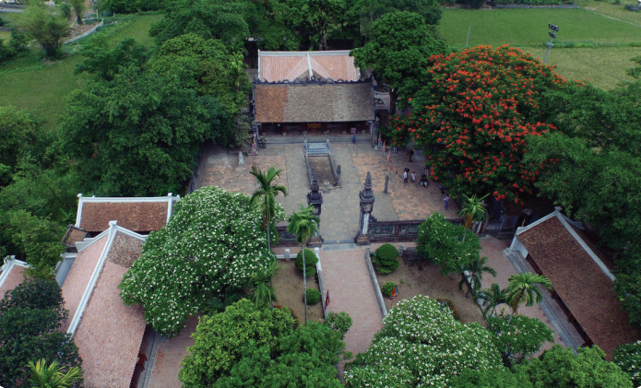

Slide 9
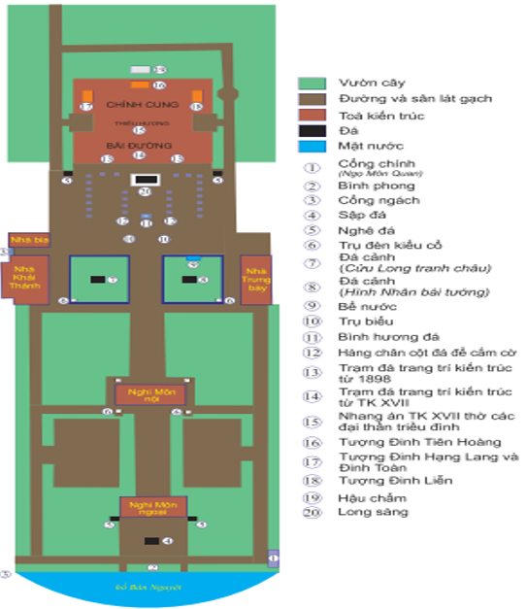

Slide 10
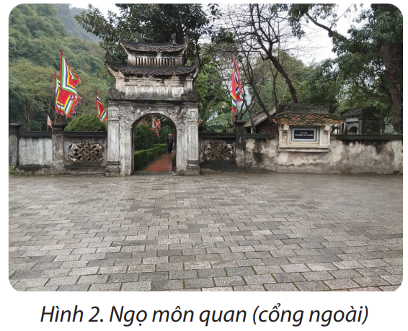
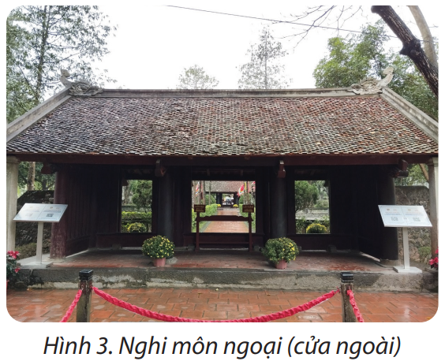

Slide 11
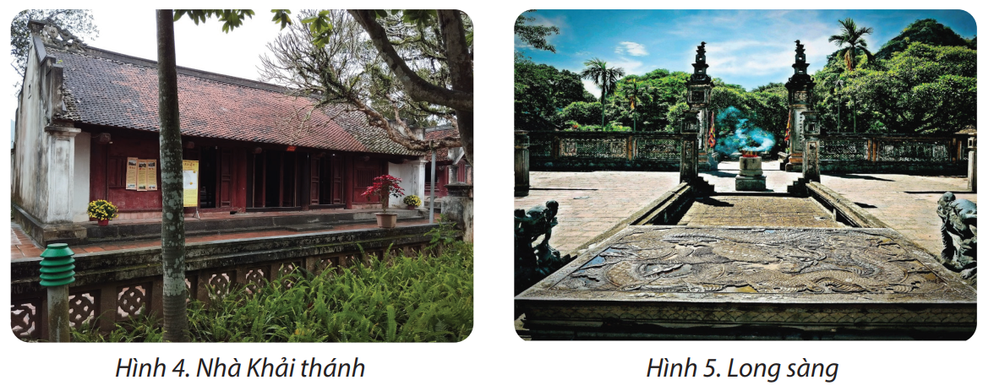

Slide 12
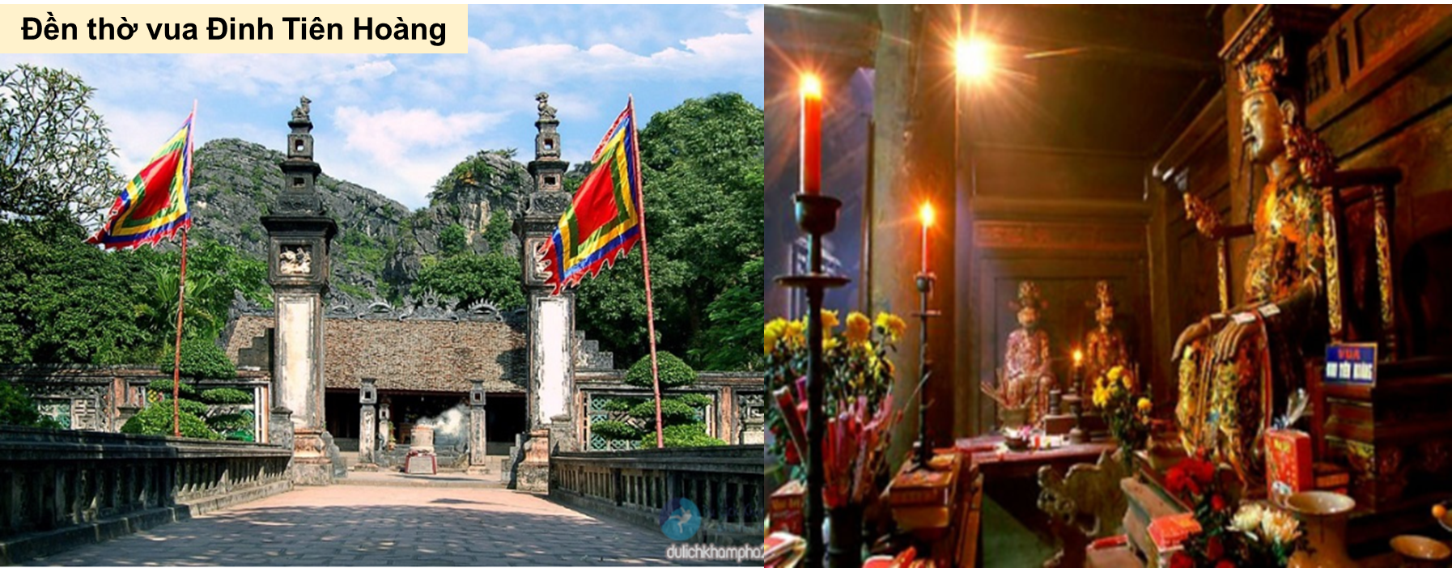
Đền vua Đinh Tiên Hoàng là một ngôi đền cổ với tuổi đời hơn 100 năm, nằm trong cụm di tích thuộc cố đô Hoa Lư. Đây là nơi duy nhất ở Việt Nam thờ Vua Đinh Tiên Hoàng, cha mẹ ông, các con trai và tưởng niệm các tướng triều đình nhà Đinh.
Nơi này là một trong một trong những kỳ quan kiến trúc của đất nước thể hiện sự biết ơn đối với người anh hùng Đinh Bộ Lĩnh và được UNESCO công nhận là di sản thế giới trong quần thế di sản thế giới Tràng An năm 2014.

Slide 14
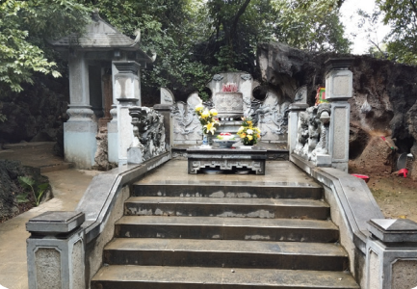

Slide 15
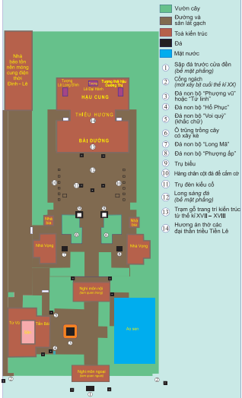

Slide 16
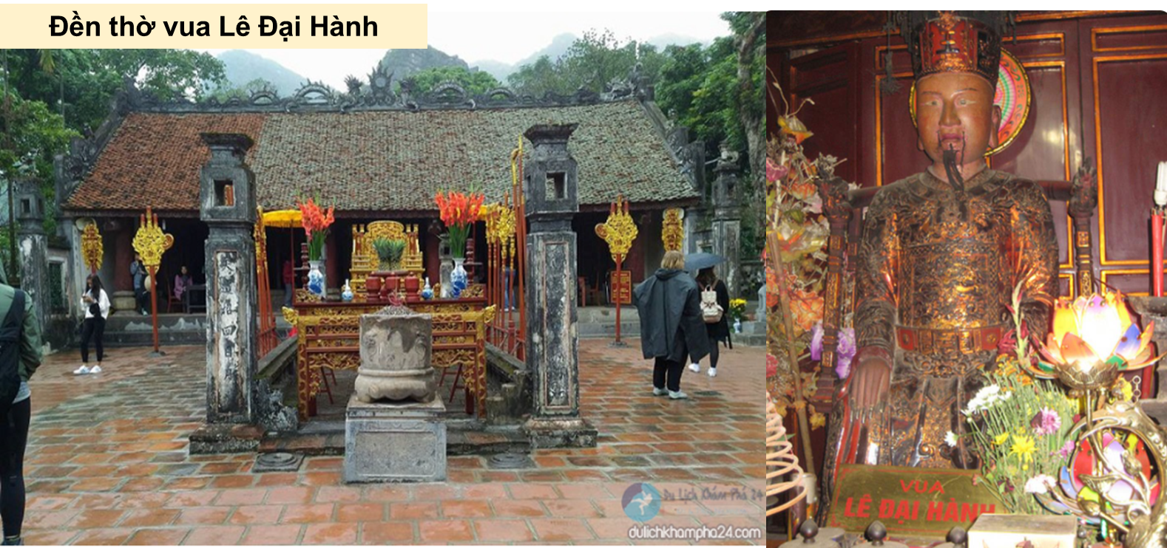
Vua Lê Đại Hành là bậc anh hùng dân tộc, danh tướng lẫy lừng, là cánh tay đắc lực của vua Đinh Tiên Hoàng trong công cuộc dẹp loạn 12 sứ quân, thống nhất đất nước.
Khi ở ngôi vua, ông đã có công giữ vững độc lập, chủ quyền đất nước, mở đầu công cuộc nam tiến, mở mang bờ cõi, củng cố nội trị, ngoại giao, đưa vị thế Đại Cồ Việt phát triển lên một bước mới.
Đền Vua Lê Đại Hành là một di tích lịch sử văn hóa thuộc khu di tích quốc gia đặc biệt cố đô Hoa Lư tỉnh Ninh Bình. Đền thờ Vua Lê Đại Hành, thái hậu Dương Vân Nga, Lê Long Đĩnh, ngoài ra còn có bài vị thờ công chúa Lê Thị Phất Ngân và tướng Phạm Cự Lượng.

Slide 17
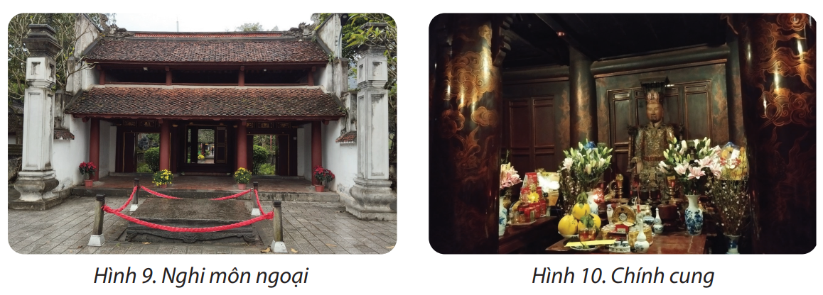

Slide 18
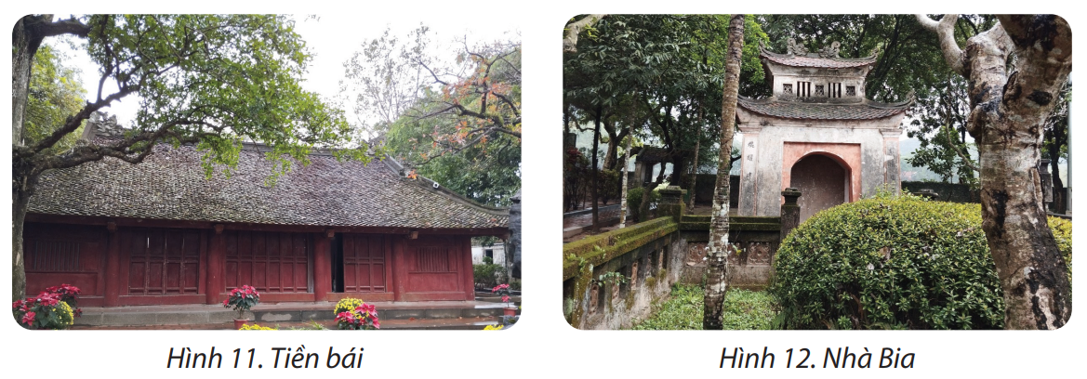

Slide 19
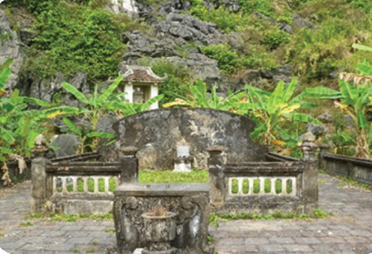

Slide 20
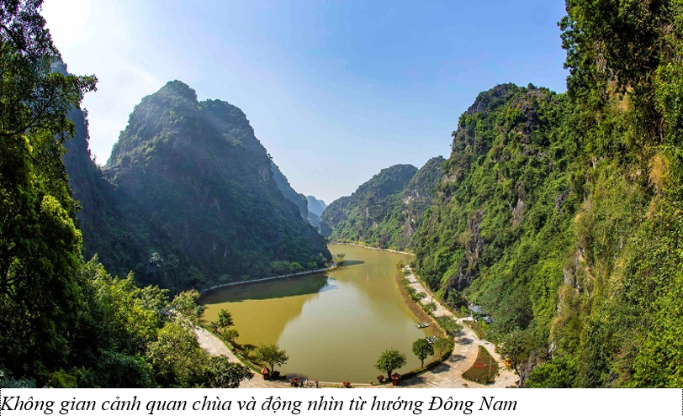
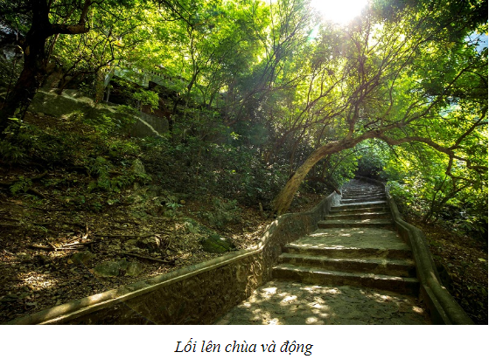
CHÙA VÀ ĐỘNG AM TIÊN

Slide 21
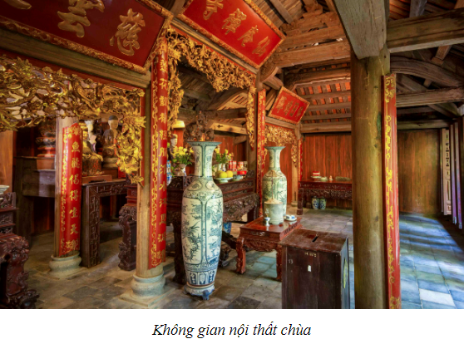

Slide 22
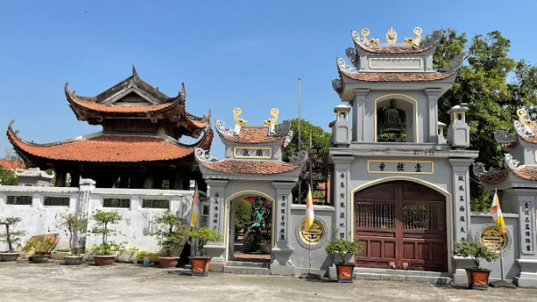
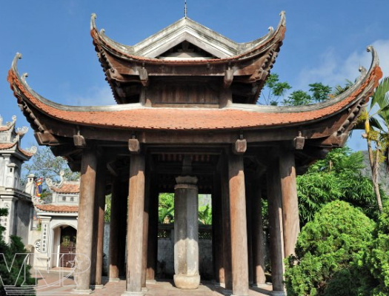
Chùa Nhất Trụ – Ngôi chùa cổ gắn với kinh thành Hoa Lư xưa
Cột kinh
Chùa Nhất Trụ thuộc xã Trường Yên, huyện Hoa Lư là ngôi chùa cổ có kiến trúc độc đáo, nằm cách đền thờ vua Lê Đại Hành khoảng 100m. Với những giá trị lịch sử và văn hóa đặc biệt, chùa đã được công nhận là di tích cấp quốc gia.

Slide 23
Đền Thái Vi
Đền Thái Vi là một ngôi đền nằm ở thôn Văn Lâm, xã Ninh Hải, huyện Hoa Lư tỉnh Ninh Bình. Đền thờ các vua nhà Trần có công lớn với Hoa Lư như Trần Thái Tông, Trần Thánh Tông, Trần Nhân Tông, Trần Anh Tông và hoàng hậu Thuận Thiên.

Slide 24
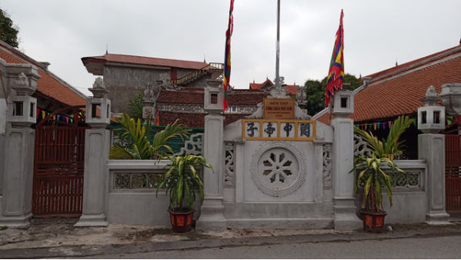
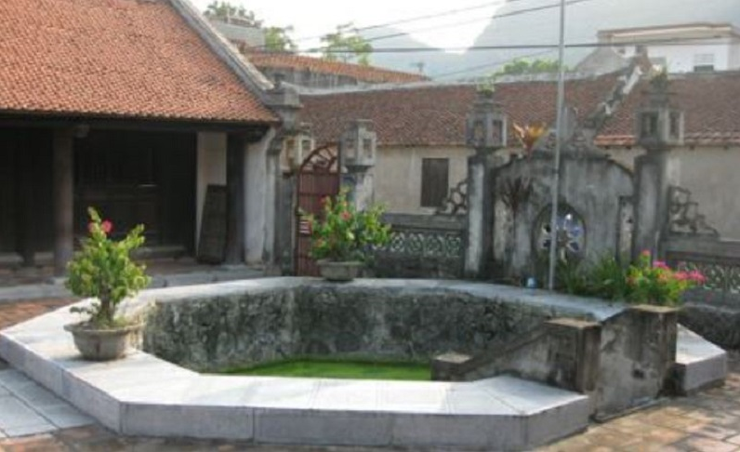
Đền thờ
công chúa Phất Kim
Đền thờ Công chúa Phất Kim còn gọi là đền Thục tiết Công chúa, hay Phủ Bà Chúa. Nằm ở thôn Tam Kỳ, xã Trường Yên, huyện Hoa Lư, tỉnh Ninh Bình.
Đền thờ công chúa Phất Kim là nơi suy tôn người phụ nữ thế kỷ 10 hiền lành, trung hậu, và chịu nhiều sóng gió của cuộc đời

Slide 25
Xin trân trọng cảm ơn các thầy cô và các em.

